Slide 1
14位虛擬帳號結構
4位商店代號＋9位訂單編號＋1位檢查碼
(可帶訂單編號)
例：6360＋MMDD12345＋1
( MMDD為繳款截止日 )
Notes:
參閱第四頁,詳細的內容

Slide 2
14位虛擬帳號檢查碼-帳號+金額檢查
帳號末碼檢查碼
1 2 3 4 5 6 7 8 9 0 1 2 3 2
4 5 6 7 8 9 1 2 3 4 5 6 7
上下相乘後取個位數再相加，再取個位數
4+0+8+8+0+4+7+6+7+0+5+2+1=2(此為帳號加權結果)
固定權數
(由左至右)
Notes:
參閱第四頁,詳細的內容

Slide 3
14位虛擬帳號檢查碼-帳號+金額檢查
$ 2 3 4 5 6 7 8 9
8 7 6 5 4 3 2 1
上下相乘後取個位數再相加，再取個位數
6+1+4+5+4+1+6+9=6(此為金額加權結果)
將帳號加權結果加上金額加權結果(2+6)取個位數，再用10減去，取得個位數檢查碼
10－8＝2
金額
固定權數
(由右至左)
Notes:
參閱第四頁,詳細的內容

Slide 4
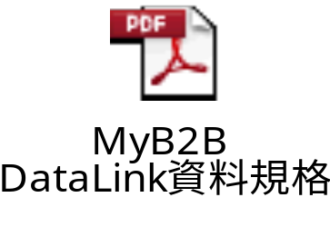
即時入金連線銷帳服務
除MyATM收款交易即時傳送交易結果外，
另提供最即時便利的即時入金連線銷帳服務
(透過HTTPS由客戶端系統自動連線查詢特店收單交易明細
網址：https://www.myb2b.com.tw/securities/tx10d0_txt.asp)
索取資料者將交易日期區間設定好，經由https安全的傳輸協定送到國泰世華銀行主機端進行入帳資料的查詢。
倘若主機有查詢到交易資料會再經由https的傳輸協定回傳到資料索取者電腦的資料庫中。
Bank
Host
Client
HTTPS
  主動將轉帳記錄下載(免用FTP)

